Slide 1
VBS项目20140404交流
邓尉

Slide 2
上周未解决的问题
VBS系统总体设计文档
搭建Github服务器

Slide 3
本周解决的问题和方案
VBS总体设计文档初步完成，在上周的基础上修改了总体架构设计图，添加了API接口描述介绍和一些视图层、逻辑层的展开说明。
Github服务器初步搭建完成。

Slide 4
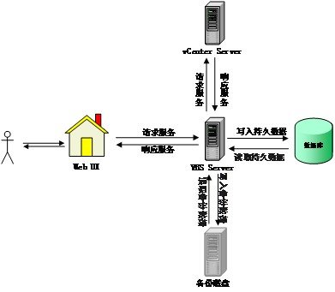
VBS外围架构设计图

Slide 5
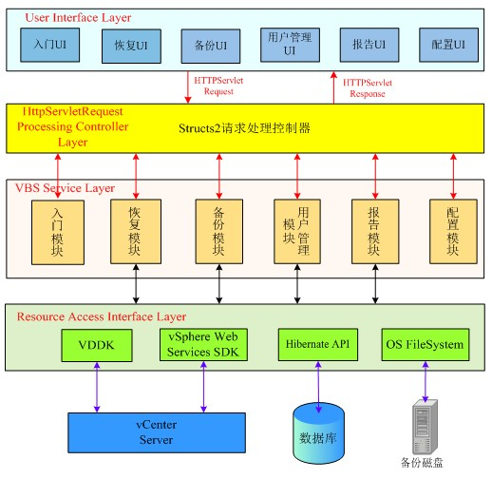
VBS总体架构设计图

Slide 6
Github服务器搭建
1、注册一个Github帐号
2、下载Github Windows客户端，安装后得到了
Git shell
Linuxs命令行界面操作。
GitHub
Windows的图形化界面操作。
3、在Github上创建项目（存储组织），在组织里面创建存储库
4、在Github上定位到项目，并克隆clone到本地
5、输入用户名和密码后即可操作存储库内的资源。

